Slide 1
TALLERES III
DIAGNÓSTICO POR IMÁGEN
Ana Mª Ibarra Macià
Validadación: Eduardo Pachón

Slide 2
Presentación del caso
Varón, 27 años
Fumador 1 paq/día
Neumotórax espontáneo
No otros antecedentes medico quirúrgicos de interés.

Slide 3
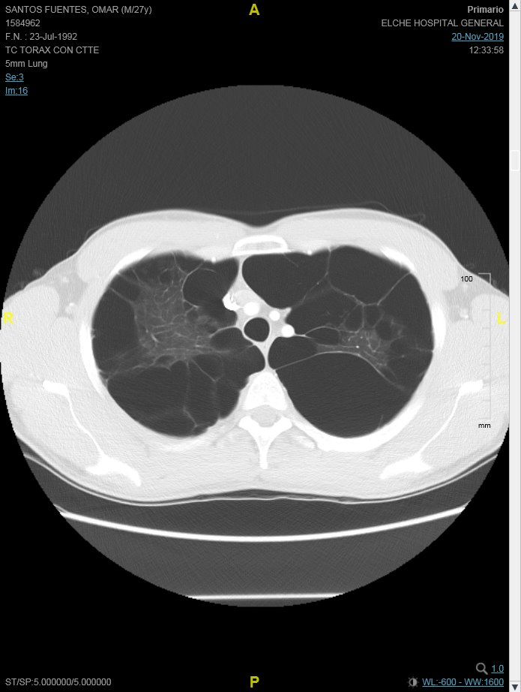
PRUEBAS COMPLEMENTARIAS

Slide 4
PRUEBAS COMPLEMENTARIAS

Slide 5
Resolución del caso
ENFISEMA BULLOSO GIGANTE IDIOPÁTICO
Entidad rara y progresiva que afecta a gente joven, más frecuente en varones fumadores, y que puede estar asociada a síndrome de Marfan, Ehlers-Danlos o deficit de alfa 1 antitripsina

